Slide 1
13 – MAVZU
Tekislikni izlari atrofida aylantirish (Jipslashtirish usuli). Tekis parallel harakat usuli.
Mashgʻulot rejasi:
Tekislikning izlari atrofida aylantirish usuli;
Tekis parallel harakat usuli.

Slide 2
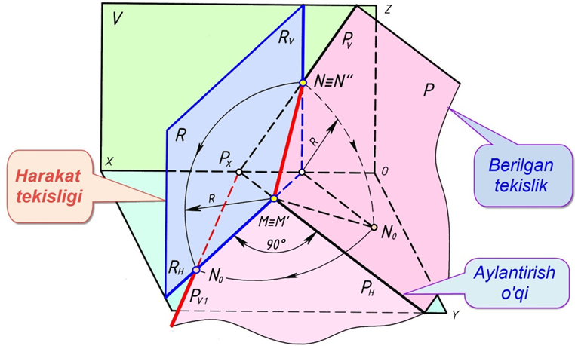
Tekislikni izlari atrofida aylantirish usuli.
Bu usulda aylantirish oʻqi sifatida berilgan tekislikning gorizontal yoki frontal izilaridan biri olinadi. Ushbu holda tekislikning gorizontal yoki frontal izi atrofida tekislik aylantirilib, H yoki V tekislikka jipslashtiriladi. Natijada, tekislikda yotgan toʻgʻri chiziq, uchburchak, aylana va shu kabi boshqa tekis shakllar oʻzining haqiqiy koʻrinishini hosil qiladi.

Slide 3
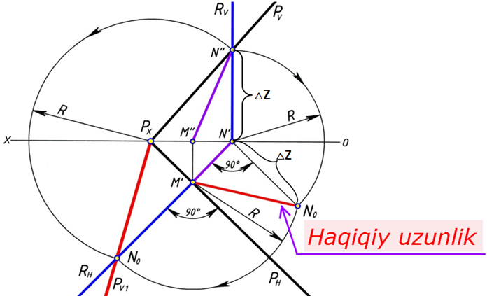
1 – misol. Izlari orqali berilgan P(P_{H},P_{V}) tekislikni H tekislikka jipslashtirilsin (162 – chizma).

Slide 4
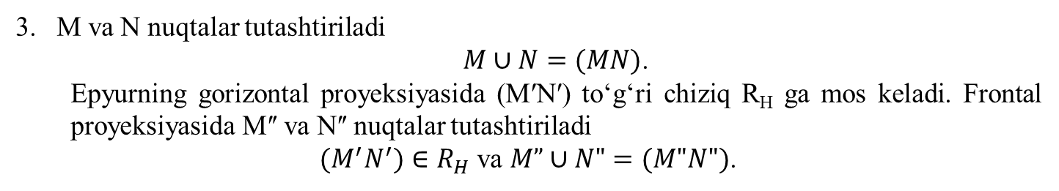
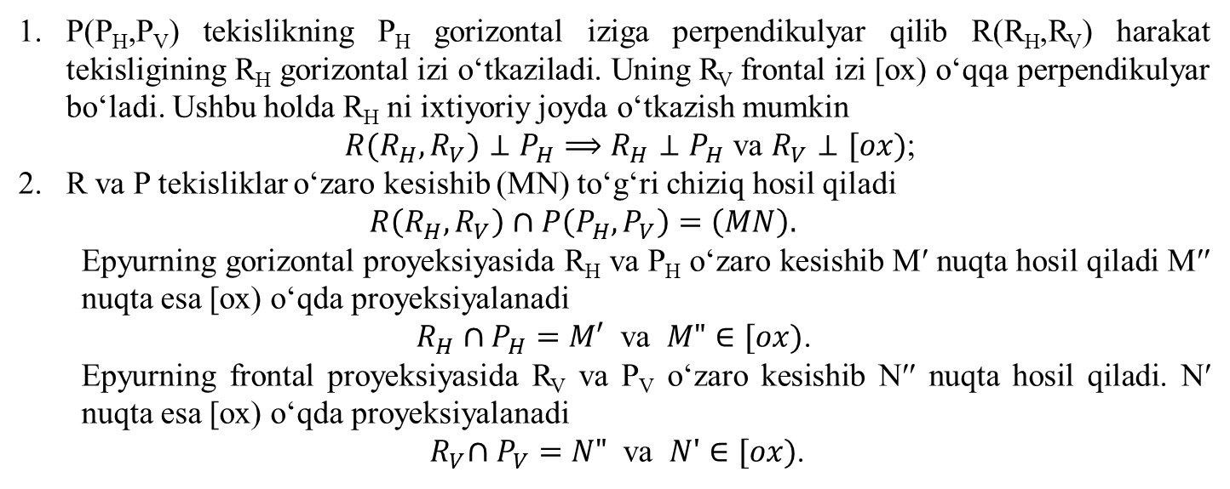
Misol quyidagi algoritm asosida yechimga ega boʻladi:
P(P_{H},P_{V}) tekislikning P_{H}gorizontalizigaperpendikulyarqilib R(R_{H},R_{V}) harakattekisligining R_{H}gorizontalizioʻtkaziladi. Uning R_{V} frontal izi [ox) oʻqqaperpendikulyarboʻladi. Ushbuholda R_{H}niixtiyoriyjoydaoʻtkazishmumkin
$R(R_{H},R_{V})⊥P_{H}⟹R_{H}⊥P_{H}$va$R_{V}⊥[ox)$;
R va P tekisliklaroʻzarokesishib (MN) toʻgʻrichiziqhosilqiladi
$$R\left(R_{H},R_{V}\right)∩P\left(P_{H},P_{V}\right)=\left(MN\right).$$
Epyurninggorizontalproyeksiyasida R_{H}va P_{H}oʻzarokesishib Mʹ nuqtahosilqiladi Mʹʹ nuqtaesa [ox) oʻqdaproyeksiyalanadi
$R_{H}∩P_{H}=M′$va$M"∈[ox)$.
Epyurning frontal proyeksiyasida R_{V}va P_{V}oʻzarokesishib Nʹʹ nuqtahosilqiladi. Nʹ nuqtaesa [ox) oʻqdaproyeksiyalanadi
${ R}_{V}∩P_{V}=Nʺ$va$Nʹ∈[ox)$.
M va N nuqtalartutashtiriladi
$M∪N=(MN)$.
Epyurninggorizontalproyeksiyasida (MʹNʹ) toʻgʻrichiziq R_{H}gamoskeladi. Frontal proyeksiyasida Mʺ va Nʺ nuqtalartutashtiriladi
$(M^{′}N^{′})∈R_{H}$va$M”∪N"=(M"N")$.

Slide 5
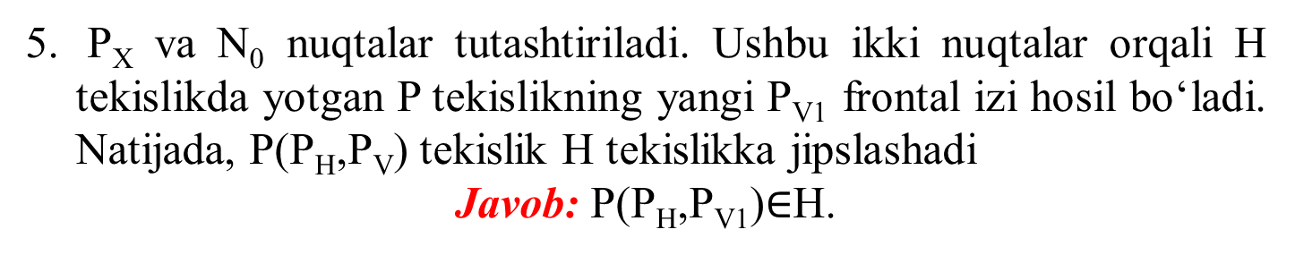
(MN) toʻgʻri chiziq aylantirish R radiusiga teng boʻladi. Ushbu (MN) toʻgʻri chiziq umumiy vaziyatda boʻlganligi uchun uning haqiqiy uzunligi toʻgʻri burchakli uchburchak usuli bilan aniqlanadi. Markazi Mʹ nuqtadan ∣MʹN₀∣ haqiqiy uzunlik R radiusda aylantirlib P_{H} ga joylashtiriladi. Va u N₀ nuqta bilan belgilanadi.
P_{X}va N₀nuqtalartutashtiriladi. Ushbuikkinuqtalarorqali H tekislikdayotgan P tekislikningyangi P_{V1} frontal izihosilboʻladi. Natijada, P(P_{H},P_{V}) tekislik H tekislikkajipslashadi
Javob: P(P_{H},P_{V1})$∈$H.

Slide 6
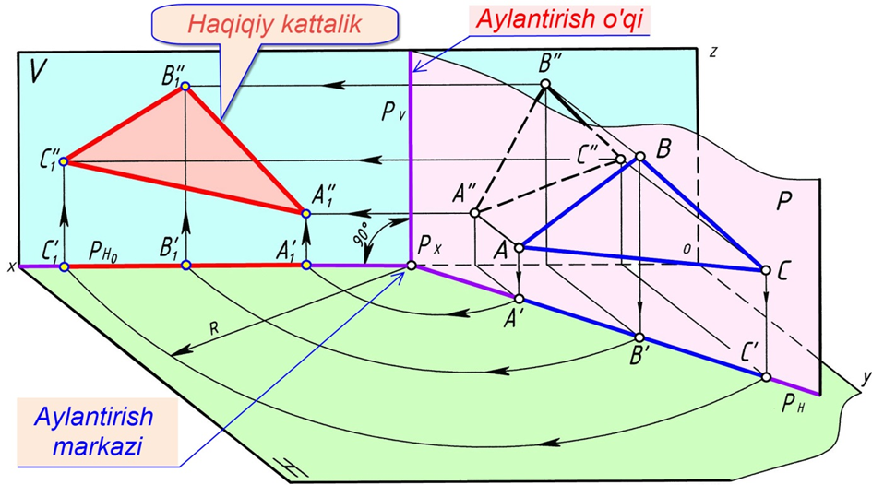
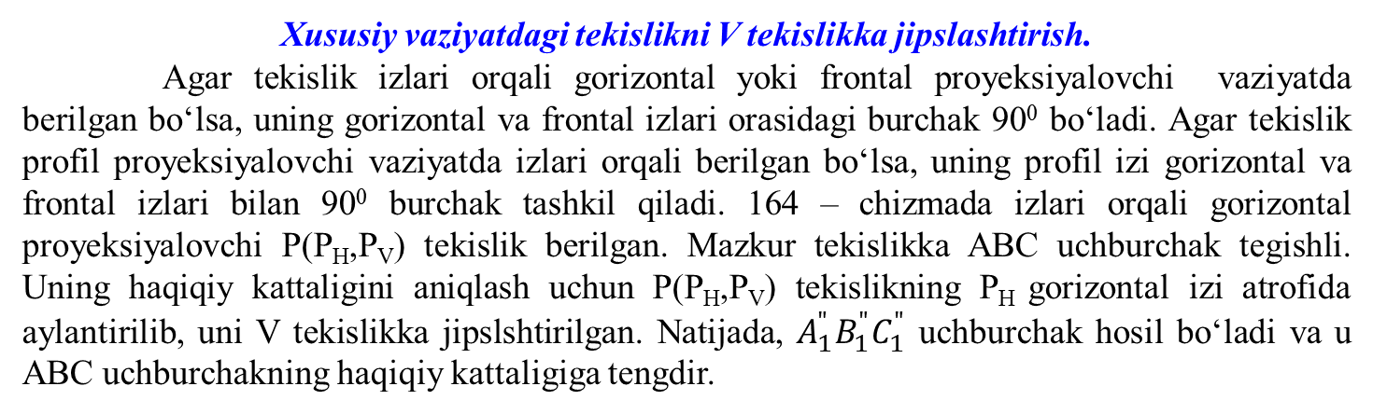
Xususiyvaziyatdagitekislikni V tekislikkajipslashtirish.
Agar tekislikizlariorqaligorizontalyoki frontal proyeksiyalovchivaziyatdaberilganboʻlsa, uninggorizontalva frontal izlariorasidagiburchak 90⁰boʻladi. Agar tekislikprofilproyeksiyalovchivaziyatdaizlariorqaliberilganboʻlsa, uningprofilizigorizontalva frontal izlaribilan 90⁰burchaktashkilqiladi. 164 – chizmadaizlariorqaligorizontalproyeksiyalovchi P(P_{H},P_{V}) tekislikberilgan. Mazkurtekislikka ABC uchburchaktegishli. Uninghaqiqiykattaliginianiqlashuchun P(P_{H},P_{V}) tekislikning P_{H} gorizontaliziatrofidaaylantirilib, uni V tekislikkajipslshtirilgan. Natijada, $A_{1}^{"}B_{1}^{"}C_{1}^{"}$uchburchakhosilboʻladiva u ABC uchburchakninghaqiqiykattaligigatengdir.

Slide 7
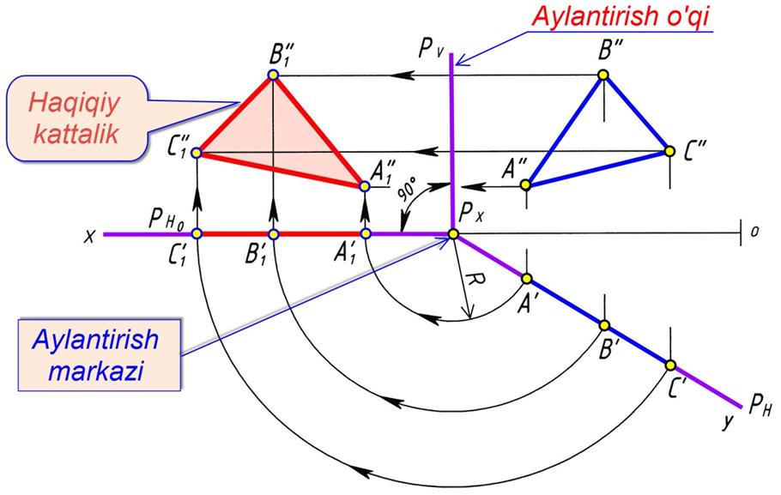
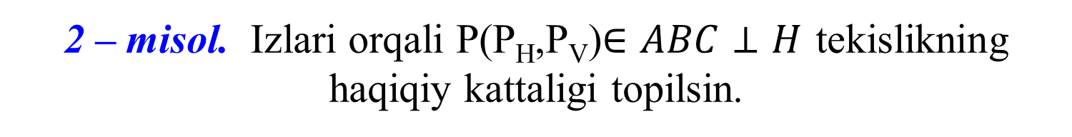
2 – misol.Izlariorqali P(P_{H},P_{V})$∈ABC⊥H$tekislikninghaqiqiykattaligitopilsin.

Slide 8
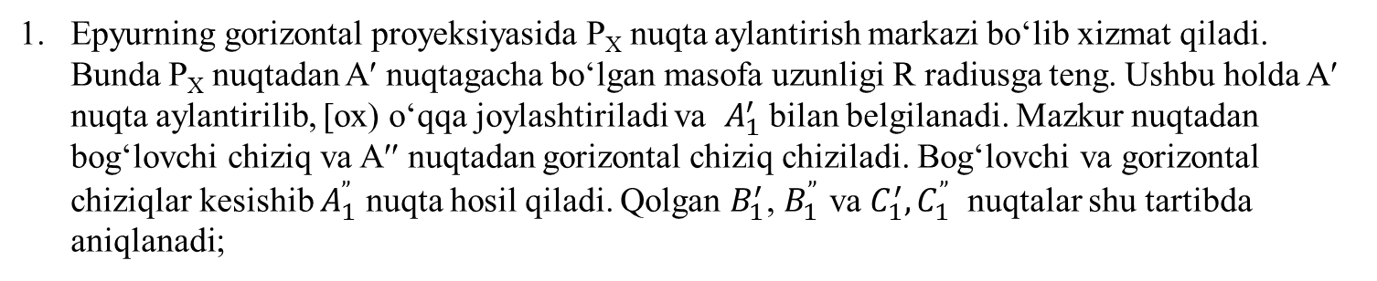
Misol quyidagi algoritm asosida yechiladi.
Epyurninggorizontalproyeksiyasida P_{X}nuqtaaylantirishmarkaziboʻlibxizmatqiladi. Bunda P_{X}nuqtadan Aʹ nuqtagachaboʻlganmasofauzunligi R radiusgateng. Ushbuholda Aʹ nuqtaaylantirilib, [ox) oʻqqajoylashtiriladiva$A_{1}^{′}$bilanbelgilanadi. Mazkurnuqtadanbogʻlovchichiziqva Aʹʹ nuqtadangorizontalchiziqchiziladi. Bogʻlovchivagorizontalchiziqlarkesishib$A_{1}^{”}$nuqtahosilqiladi. Qolgan$B_{1}^{′}$, $B_{1}^{”}$va$C_{1}^{′}{,C}_{1}^{”}$nuqtalarshutartibdaaniqlanadi;
Epyurning frontal proyeksiyasida$A_{1}^{”},$$B_{1}^{”}$va$C_{1}^{”}$nuqtalartutashtirilibchiqiladi. Hosilboʻlgan$A_{1}^{”}B_{1}^{”}C_{1}^{”}$uchburchakberilgan ABC uchburchakninghaqiqiykattaligigatengboʻladi.

Slide 9
2. Tekis parallel harakat usuli.
Tekis parallel harakat usulining asosiy mohiyati shundan iboratki, fazoda joylashgan geometrik ob’yektning hamma nuqtalari H yoki V tekisliklardan biriga parallel boʻlgan tekisliklar boʻyicha harakat qiladi. Ob’yektning nuqtalari qaysi tekislikka parallel ravishda harakat qilsa, uning shu tekislikdagi proyeksiyasi oʻzining oʻlchamlari va shaklini oʻzgartirmaydi, faqat ikkinchi proyeksiya tekisligiga nisbatan oʻz vaziyatini oʻzgartiradi. Ob’yekt nuqtalarining boshqa tekislikdagi proyeksiyasi, proyeksiyalar oʻqiga parallel boʻlgan toʻgʻri chiziqlar boʻyicha siljiydi. Bu toʻgʻri chiziqlar harakat tekisligining izlaridir. Mazkur usul chizmalarning bir-biri ustiga tushmasligiga imkon yaratib beradi.

Slide 10
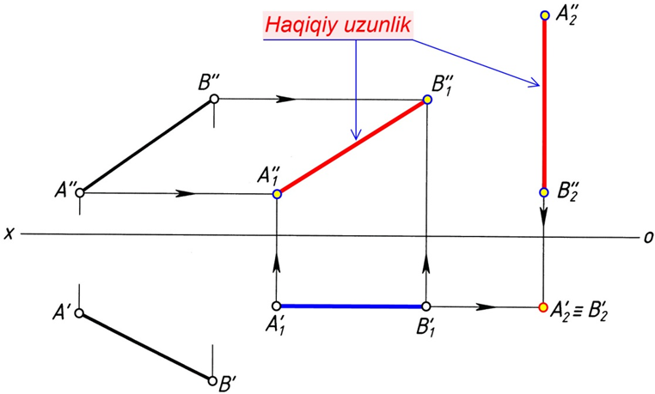
1 – misol. Umumiy vaziyatda berilgan [AB] kesmaning haqiqy uzunligi aniqlansin va gorizontal proyeksiyalovchi vaziyatga keltirilsin (168 – chizma).
168 – chizma.

Slide 11
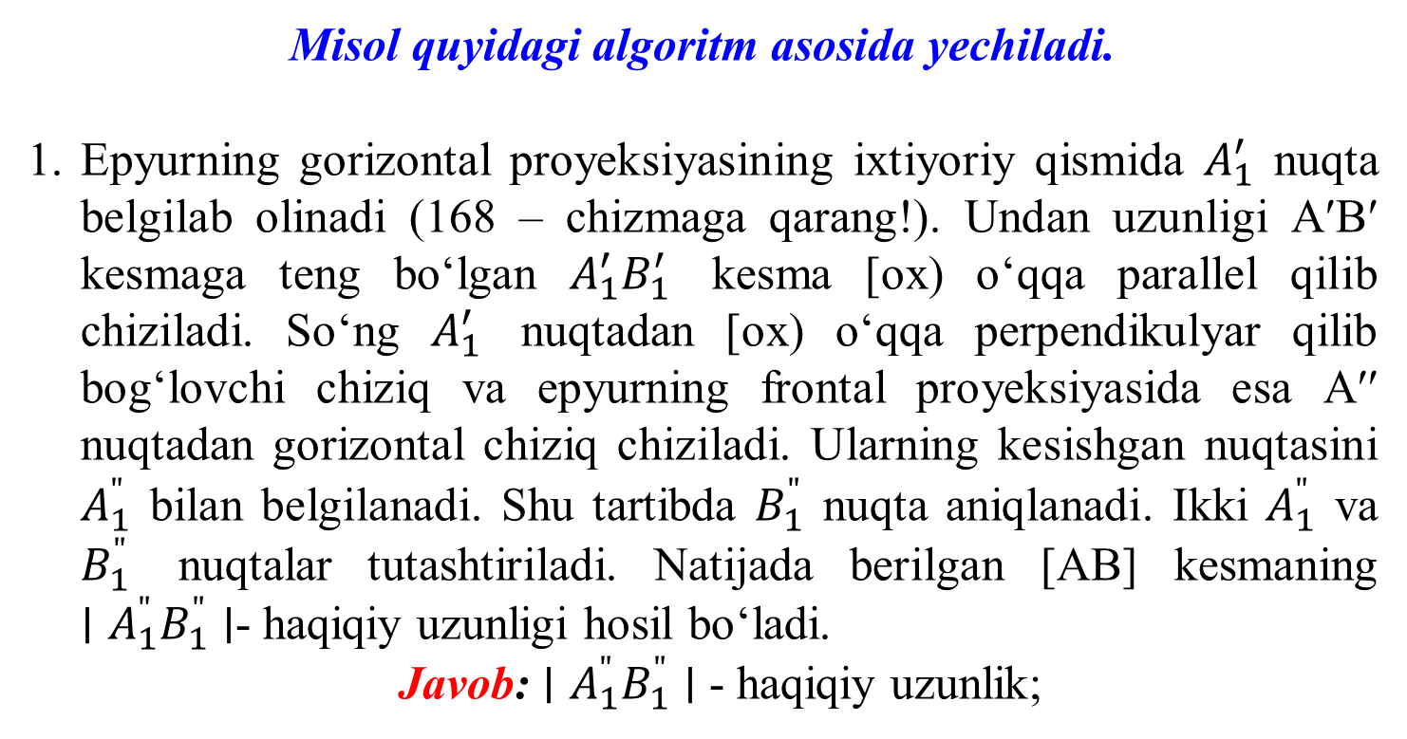
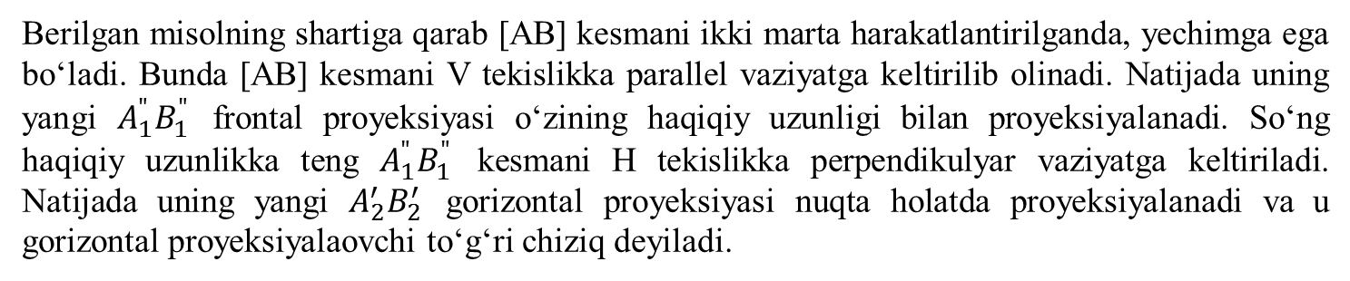
Berilganmisolningshartigaqarab [AB] kesmaniikkimartaharakatlantirilganda, yechimgaegaboʻladi. Bunda [AB] kesmani V tekislikka parallel vaziyatgakeltirilibolinadi. Natijadauningyangi$A_{1}^{"}B_{1}^{"}$frontal proyeksiyasioʻzininghaqiqiyuzunligibilanproyeksiyalanadi. Soʻnghaqiqiyuzunlikkateng$A_{1}^{"}B_{1}^{"}$kesmani H tekislikkaperpendikulyarvaziyatgakeltiriladi. Natijadauningyangi$A_{2}^{′}B_{2}^{′}$gorizontalproyeksiyasinuqtaholatdaproyeksiyalanadiva u gorizontalproyeksiyalaovchitoʻgʻrichiziqdeyiladi.
Misolquyidagialgoritmasosidayechiladi.
Epyurninggorizontalproyeksiyasiningixtiyoriyqismida$A_{1}^{′}$nuqtabelgilabolinadi (168 – chizmagaqarang!). Undanuzunligi AʹBʹ kesmagatengboʻlgan$A_{1}^{′}B_{1}^{′}$kesma [ox) oʻqqa parallel qilibchiziladi. Soʻng$A_{1}^{′}$nuqtadan [ox) oʻqqaperpendikulyarqilibbogʻlovchichiziqvaepyurning frontal proyeksiyasidaesa Aʹʹ nuqtadangorizontalchiziqchiziladi. Ularningkesishgannuqtasini$A_{1}^{"}$bilanbelgilanadi. Shutartibda$B_{1}^{"}$nuqtaaniqlanadi. Ikki$A_{1}^{"}$va$B_{1}^{"}$nuqtalartutashtiriladi. Natijadaberilgan [AB] kesmaning$∣A_{1}^{"}B_{1}^{"}∣$- haqiqiyuzunligihosilboʻladi.
Javob:$∣A_{1}^{"}B_{1}^{"}∣$ - haqiqiyuzunlik;

Slide 12
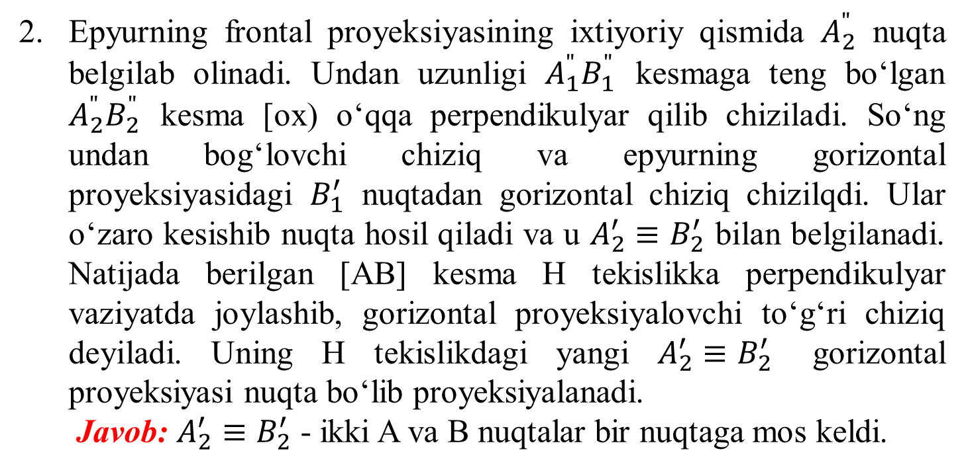
Epyurning frontal proyeksiyasiningixtiyoriyqismida$A_{2}^{"}$nuqtabelgilabolinadi. Undanuzunligi$A_{1}^{"}B_{1}^{"}$kesmagatengboʻlgan$A_{2}^{"}B_{2}^{"}$kesma [ox) oʻqqaperpendikulyarqilibchiziladi. Soʻngundanbogʻlovchichiziqvaepyurninggorizontalproyeksiyasidagi$B_{1}^{′}$nuqtadangorizontalchiziqchizilqdi. Ularoʻzarokesishibnuqtahosilqiladiva u ${A_{2}^{′}≡B}_{2}^{′}$bilanbelgilanadi. Natijadaberilgan [AB] kesma H tekislikkaperpendikulyarvaziyatdajoylashib, gorizontalproyeksiyalovchitoʻgʻrichiziqdeyiladi. Uning H tekislikdagiyangi${A_{2}^{′}≡B}_{2}^{′}$gorizontalproyeksiyasinuqtaboʻlibproyeksiyalanadi.
Javob:${A_{2}^{′}≡B}_{2}^{′}$ - ikki A va B nuqtalarbirnuqtagamoskeldi.

Slide 13
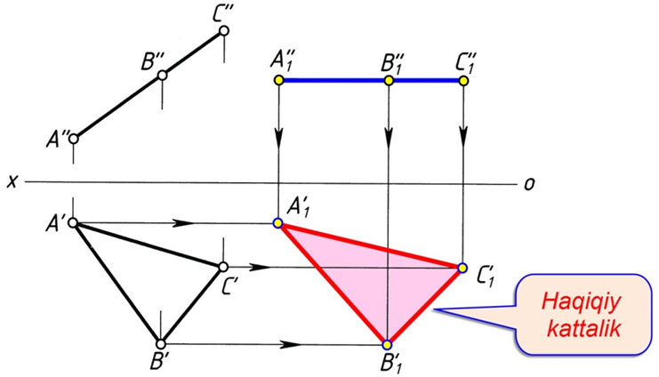
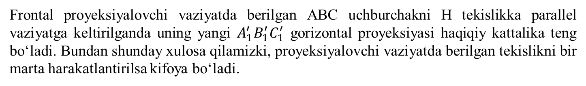
2 – misol. Frontal proyeksiyalovchi vaziyatda berilgan ABC uchburchakning haqiqiy kattaligi topilsin.
Frontal proyeksiyalovchivaziyatdaberilgan ABC uchburchakni H tekislikka parallel vaziyatgakeltirilgandauningyangi$A_{1}^{′}B_{1}^{′}C_{1}^{′}$gorizontalproyeksiyasihaqiqiykattalikatengboʻladi. Bundanshundayxulosaqilamizki, proyeksiyalovchivaziyatdaberilgantekisliknibirmartaharakatlantirilsakifoyaboʻladi.
169 – chizma.

Slide 14
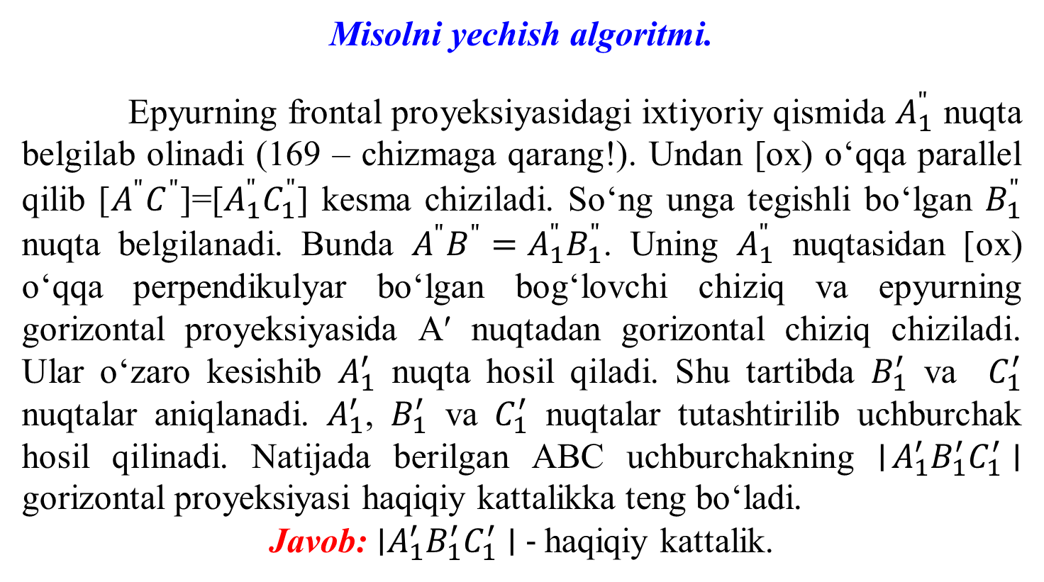
Misolniyechishalgoritmi.
Epyurning frontal proyeksiyasidagiixtiyoriyqismida$A_{1}^{"}$nuqtabelgilabolinadi (169 – chizmagaqarang!). Undan [ox) oʻqqa parallel qilib [$A^{"}C^{"}$]=[$A_{1}^{"}C_{1}^{"}$] kesmachiziladi. Soʻngungategishliboʻlgan$B_{1}^{"}$nuqtabelgilanadi. Bunda$A^{"}B^{"}=A_{1}^{"}B_{1}^{"}$. Uning$A_{1}^{"}$nuqtasidan [ox) oʻqqaperpendikulyarboʻlganbogʻlovchichiziqvaepyurninggorizontalproyeksiyasida Aʹ nuqtadangorizontalchiziqchiziladi. Ularoʻzarokesishib$A_{1}^{′}$nuqtahosilqiladi. Shutartibda$B_{1}^{′}$va$C_{1}^{′}$nuqtalaraniqlanadi. $A_{1}^{′}$, $B_{1}^{′}$va$C_{1}^{′}$nuqtalartutashtirilibuchburchakhosilqilinadi. Natijadaberilgan ABC uchburchakning∣$A_{1}^{′}B_{1}^{′}C_{1}^{′}∣$gorizontalproyeksiyasihaqiqiykattalikkatengboʻladi.
Javob:∣$A_{1}^{′}B_{1}^{′}C_{1}^{′}∣$ - haqiqiykattalik.

Slide 15
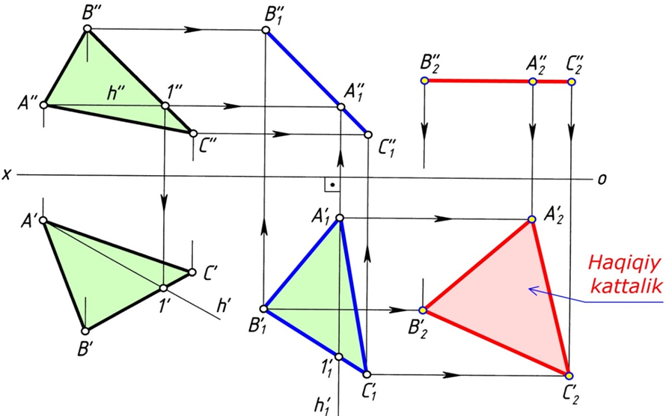
3 – misol. Umumiy vaziyatda berilgan ABC uchburchakning haqiqiy kattaligi topilsin
(170 – chizma).
170 – chizma.

Slide 16
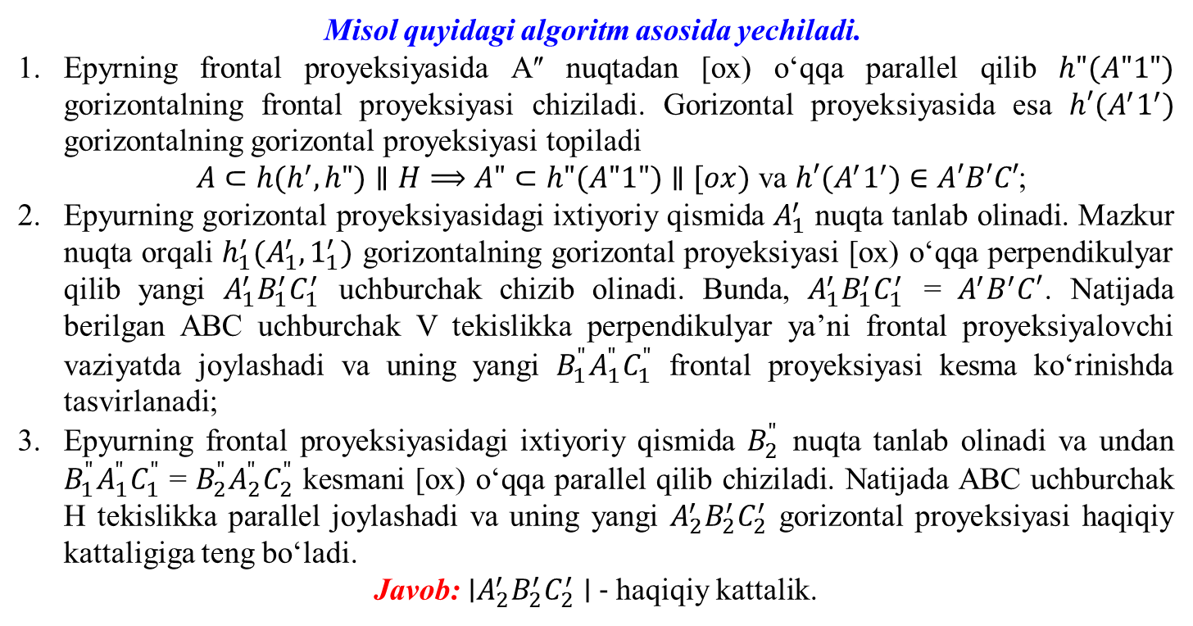
Umumiy vaziyatda berilgan ABC uchburchakning haqiqiy kattaligini topish uchun uni ikki marta tekis parallel harakatlantirish kerak. Birinchi harakatlantirishda berilgan ABC uchburchakni V tekislikka perpendikulyar ya’ni frontal proyeksiyalovchi vaziyatga keltirib olinadi. Keyin uni ikkinchi marta harakatlantirilib, H tekislikka parallel ya’ni gorizontal vaziyatga keltirib olinadi. Bunda ABC uchburchakning yangi gorizontal proyeksiyasi oʻzining haqiqiy kattaligiga teng boʻladi.
Misolquyidagialgoritmasosidayechiladi.
Epyrning frontal proyeksiyasida Aʺ nuqtadan [ox) oʻqqa parallel qilib$h"(A"1")$gorizontalning frontal proyeksiyasichiziladi. Gorizontalproyeksiyasidaesa$h′(A^{′}1^{′})$gorizontalninggorizontalproyeksiyasitopiladi
$A⊂h(h^{′},h")∥H⟹A"⊂h"(A"1")∥[ox)$va$h′(A^{′}1^{′})∈A′B′C′$;
Epyurninggorizontalproyeksiyasidagiixtiyoriyqismida$A_{1}^{′}$nuqtatanlabolinadi. Mazkurnuqtaorqali$h_{1}^{′}(A_{1}^{′},1_{1}^{′})$gorizontalninggorizontalproyeksiyasi [ox) oʻqqaperpendikulyarqilibyangi$A_{1}^{′}B_{1}^{′}C_{1}^{′}$uchburchakchizibolinadi. Bunda, $A_{1}^{′}B_{1}^{′}C_{1}^{′}$ = $A^{′}B^{′}C′$. Natijadaberilgan ABC uchburchak V tekislikkaperpendikulyarya’ni frontal proyeksiyalovchivaziyatdajoylashadivauningyangi$B_{1}^{"}A_{1}^{"}C_{1}^{"}$ frontal proyeksiyasikesmakoʻrinishdatasvirlanadi;
Epyurning frontal proyeksiyasidagiixtiyoriyqismida$B_{2}^{"}$nuqtatanlabolinadivaundan$B_{1}^{"}A_{1}^{"}C_{1}^{"}$ = $B_{2}^{"}A_{2}^{"}C_{2}^{"}$kesmani [ox) oʻqqa parallel qilibchiziladi. Natijada ABC uchburchak H tekislikka parallel joylashadivauningyangi$A_{2}^{′}B_{2}^{′}C_{2}^{′}$gorizontalproyeksiyasihaqiqiykattaligigatengboʻladi.
Javob:∣$A_{2}^{′}B_{2}^{′}C_{2}^{′}∣$ - haqiqiykattalik.

Slide 17
Takrorlash uchun savollar.
Jipslashtirish usulida tekislikning izi qanday vazifa bajaradi?
Aylantirish oʻqi sifatida tekislikning qaday chizigʻi olinadi?
Tekislikni H tekislikka jipslashtirish uchun uning qaysi izidan foydalaniladi?
Tekislikni V tekislikka jipslashtirish uchun uning qaysi izidan foydalaniladi?
Tekis parallel harakat ususli qanday amalga oshiriladi?

Slide 18
E’tiboringiz uchun rahmat

